Slide 1
Neue Gutachterausschussverordnung in Baden-Württemberg
Interkommunale Zusammenarbeit im Bereich des Gutachterausschusswesens
Vorstellung und Information im Gemeinderat

Slide 2
Gespräche
Am 28.02.2018, 20.06.2018, 13.12.2018, 23.03.2019 und am 16.10.2019 fanden die bisherigen Gespräche über die Zusammenschlüsse im Bereich des Gutachterausschusswesen statt.
Die Bildung eines gemeinsamen Gutachter-ausschusses der nordöstlichen Gemeinden Bretten, Pfinztal, Kraichtal, Oberderdingen, Sulzfeld, Gondelsheim, Kürnbach und Zaisenhausen soll in Kürze erfolgen.

Slide 3
2019
Die Stadt Östringen und die Gemeinde Weingarten wurden zum letzten Gesprächstermin eingeladen um eine eventuelle Mitwirkung am Zusammenschluss abzufragen. Von der Gemeinde Weingarten erhielten wir eine Absage, die Gemeinde Östringen hat sich nicht mehr zurückgemeldet.

Slide 4
Öffentlich-Rechtliche Vereinbarung
Die abzuschließende Öffentlich-Rechtliche Vereinbarung zwischen den Teilnehmergemeinden und die Erstreckungssatzung wurde mittlerweile aufgestellt und juristisch geprüft.
Dem Regierungspräsidium Karlsruhe wurde diese Vereinbarung außerdem zur Kenntnis zugeschickt. Nach Auskunft des RP ist die Öffentlich-Rechtliche Vereinbarung in der jetzigen Fassung genehmigungsfähig.
Die Teilnehmergemeinden haben die Öffentlich-Rechtliche Vereinbarung zur Durchsicht / Kenntnis erhalten. Der Nachricht waren die Erläuterungen zu der Vereinbarung sowie die abzuschließende Erstreckungssatzung beigefügt.

Slide 5
Gutachterausschussgebührensatzung
Die Stadt Bretten wird eine neue Gutachterausschuss-gebührensatzung erstellen. Außerdem werden die betroffenen Positionen in der Verwaltungsgebühren-satzung angepasst (Gemeinderat 11.02.2020).
Diese Gebührensatzung und die Teile der Verwaltungs-gebührensatzung werden (durch die Erstreckungs-satzung) für alle Teilnehmergemeinden Gültigkeit haben (ab 01.03.2020).
Die Teilnehmergemeinden müssen Ihre eigenen Gutachterausschussgebührensatzungen etc. zum 29.02.2020 aufheben.

Slide 6
Personalausstattung
Die Geschäftsstelle des Gemeinsamen Gutachterausschusses sollte zu Beginn mit 3 Vollzeitstellen ausgestattet werden. Inzwischen wurde die Leitung der Geschäftsstelle besetzt, somit ist derzeit eine Besetzung mit 2,4 Arbeitsplatzstellen gewährleistet:
1 x Leitung Geschäftsstelle (Vollzeit) / Technik
1 x Sachbearbeitung (Vollzeit) / Verwaltung
1 x Sachbearbeitung (ca. 0,4 Stellenanteile) / Verwaltung

Slide 7
Personal- und Sachkosten
Berechnet wurden die (derzeitigen und zukünftigen) Personal- und Sachkosten mit der KGSt Leitlinie „Kosten eines Arbeitsplatzes“ für 3 Vollzeitstellen und nicht mit den tatsächlichen 2,4 Arbeitsplätzen.
Somit ist eine kurzfristige „Aufstockung“ des Personalbedarfs auf 3 Vollzeitstellen bereits „abgedeckt“.

Slide 8
Personal- und Sachkosten
Im Hinblick auf die anfallenden Aufgaben werden nach den derzeitigen Planungen zukünftig
1,0 - 1,5 Arbeitsplätze zusätzlich benötigt,
um die Erfüllung der Aufgaben der Gemeinsamen Geschäftsstelle auf Dauer erfolgreich zu gewährleisten.
Vorschlag:
Stellenausschreibung oder
Übernahme eines Azubis in 2020

Slide 9
Personal- und Sachkosten
Die Bezugsdaten des KGSt-Berichts sind in der Bezugsrechnung aus dem Jahre 2018, geltend für die Jahre 2018/2019.

Slide 10
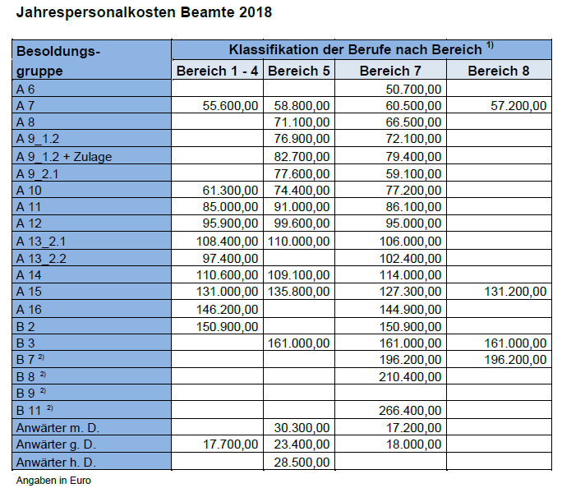
Personal- und Sachkosten
Bezugsdaten KGSt / Personalkosten Beamte

Slide 11
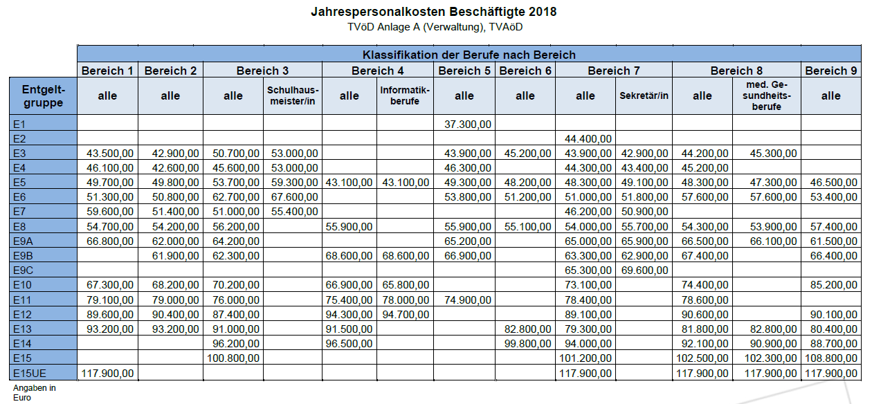
Personal- und Sachkosten
Bezugsdaten KGSt / Personalkosten Beschäftigte

Slide 12
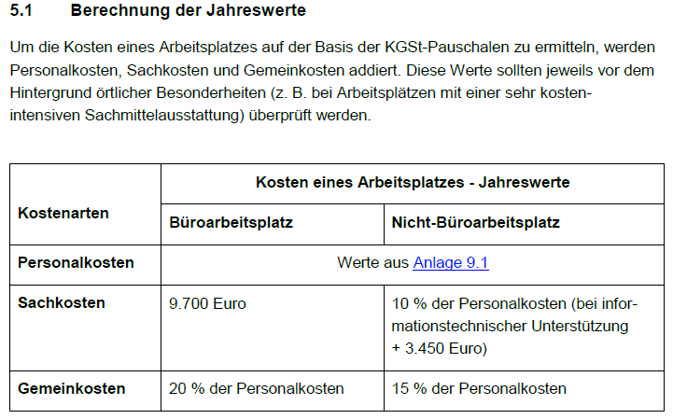
Personal- und Sachkosten
Bezugsdaten KGSt / Sachkostenpauschale und Gemeinkosten

Slide 13
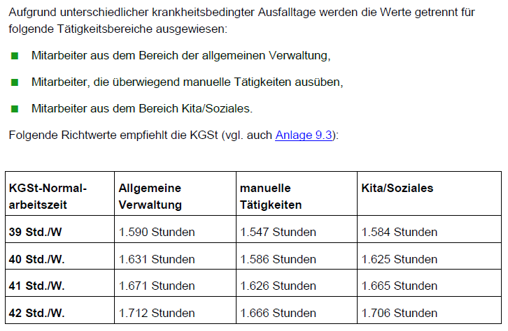
Personal- und Sachkosten
Bezugsdaten KGSt / Stundenwerte

Slide 14
Personal- und Sachkosten – derzeit
Berechnung Kosten eines Arbeitsplatzes KGSt / 2018/2019, empfohlene Werte verwendet
Es erfolgte eine Reduzierung der Sachkostenpauschale durch Übernahme von Raummiete und Nebenkosten in Höhe von 2.200,00 EUR pro Arbeitsplatz durch die Stadt Bretten.
Gesamtkosten 3 Arbeitsplätze in den aufgeführten Besoldungsgruppen/Entgeltgruppen | 296.580,00 €
Umrechnung / je Einwohner (gesamt 87.116 EW / Stand 2018) (zur Kenntnis) | 3,40 €

Slide 15
Personalausstattung / derzeit Kostenverteilungsschlüssel
Beim Gesprächstermin am 23.03.2019 haben sich die Teilnehmergemeinden auf die Kostenverteilung nach dem Beispiel von Rottenburg am Neckar geeinigt. Diese Variante sieht die Kostenverteilung nach - nach Hoheitlichen Aufgaben (Kaufverträge etc.) - nach Gewerblichem Betrieb (Erstellte Gutachten, zukünftig umsatzsteuerpflichtig) vor.

Slide 16
Personal- und Sachkosten – derzeit Kostenverteilung
Hoheitlicher Anteil
- der Führung der Kaufpreissammlung (§ 192 Abs. 5 BauGB) - der Ableitung von Bodenrichtwerten (§ 196 BauGB) und - der sonstigen für die Wertermittlung erforderlichen Daten (§ 193 Abs. 5 BauGB) sowie - die Erteilung von Auskünften jeglicher Art - Erstellung eines Immobilienmarktberichtes
Kaufverträge 2018 | 1.588
Anteilige Kosten der Kaufverträge (hoheitlich) | 243.580,00 €
Gewerblicher Anteil
Gutachten | 53
Anteilige Kosten der Gutachten (gewerblich) | 53.000,00 €
Hoheitlicher Anteil | Ø Kauffälle | Anteil
 | 1.588 | 243.580,00 €
Bretten | 428 | 65.700,00 €
Pfinztal | 408 | 62.600,00 €
Kraichtal | 272 | 41.700,00 €
Oberderdingen | 200 | 30.700,00 €
Sulzfeld | 126 | 19.300,00 €
Gondelsheim | 53 | 8.100,00 €
Kürnbach | 51 | 7.800,00 €
Zaisenhausen | 50 | 7.700,00 €
Gewerblicher Anteil | Ø Gutachten | Anteil
 | 53 | 53.000,00 €
Bretten | 18 | 17.500,00 €
Pfinztal | 15 | 14.500,00 €
Kraichtal | 16 | 16.000,00 €
Oberderdingen | 4 | 4.000,00 €
Sulzfeld | 0 | 0,00 €
Gondelsheim | 1 | 1.000,00 €
Kürnbach | 0 | 0,00 €
Zaisenhausen | 0 | 0,00 €
Gesamtkosten (3,0 Arbeitsplätze) | 296.580,00 €

Slide 17
Zusätzliche Sachkosten
In den genannten Kostenaufstellungen sind bisher noch nicht enthalten:
Erweiterung der Automatisierten Kaufpreissammlung WinAKPS (Modul mehrere Arbeitsplätze und mehrere Kommunen, Einpflegen der Daten der Teilnehmer)
Anschaffung Verknüpfung der Automatisierten Kaufpreissammlung WinAKPS mit dem WebOffice/GIS, um die Kauffälle im Kartenmaterial sichtbar zu machen (s. Gutachterausschussverordnung § 11)

Slide 18
Kosten und Zahlungen 2019/2020
Kostenberechnung vorerst nur anhand der mitgeteilten Fallzahlen aus 2018!
30.06.2020 1. Abschlagszahlung für die Nacherfassung der Kaufverträge aus 2019 (ohne Gutachten)
31.12.2020 2. Abschlagszahlung für die Bearbeitung der Kaufverträge und für anfallende Gutachten Verrechnung Kauffälle geschätzt / tatsächlich 2019 (Nachforderung oder Rückerstattung)
30.06.2021 Fallbezogene Abrechnung nach Aufwand 2020

Slide 19
Kosten und Zahlungen 2019/2020
Kalkulation anhand der bisher genannten Fallzahlen der Teilnehmergemeinden
 | Kauffälle 2019 | Kauffälle 2020 | Gutachten 2020
 | VZ- Mitte 2020 |  |  | VZ- Ende 2020
Bretten | 65.700,00 € | 65.700,00 € | 17.500,00 € | 83.200,00 €
Pfinztal | 62.600,00 € | 62.600,00 € | 14.500,00 € | 77.100,00 €
Kraichtal | 41.700,00 € | 41.700,00 € | 16.000,00 € | 57.700,00 €
Oberderdingen | 30.700,00 € | 30.700,00 € | 4.000,00 € | 34.700,00 €
Sulzfeld | 19.300,00 € | 19.300,00 € | 0,00 € | 19.300,00 €
Gondelsheim | 8.100,00 € | 8.100,00 € | 1.000,00 € | 9.100,00 €
Kürnbach | 7.800,00 € | 7.800,00 € | 0,00 € | 7.800,00 €
Zaisenhausen | 7.700,00 € | 7.700,00 € | 0,00 € | 7.700,00 €
Zahlung
am 30.06.2020
Zahlung
am 31.12.2020
bis 31.12.2020 genaue Abrechnung für 2019
bis 30.06.2021:
genaue Abrechnung für 2020

Slide 20
Mitglieder im Gutachterausschuss
Im März 2019 haben die Vertreter der Teilnehmergemeinden beschlossen, dass mit Beginn der Zusammenlegung der Gutachterausschüsse
die Auflösung der bisherigen Gutachterausschüsse (zum 29.02.2020) und
die Neubestellung der Mitglieder des Gemeinsamen Gutachterausschusses (zum 01.03.2020 durch den GR der Stadt Bretten)
erfolgen soll .
Des weiteren wurde durch die Teilnehmergemeinden festgelegt, dass
für die ersten 5.000 Einwohner 3 Mitglieder im Ausschuss,
für weitere Einwohner (in 5.000er-Schritten) je 1 weiteres Mitglied im Ausschuss
vertreten sein können. Die Ausschöpfung der Personenanzahl ist nicht verpflichtend.
Von jeder Gemeinde kann ein Mitglied im Gutachterausschuss für die Bewertung von Landwirtschafts-, Forst- oder Weinbauflächen gestellt werden. Die Mitgliederzahl erhöht sich dadurch nicht.

Slide 21
Mitglieder im Gutachterausschuss
Zusammensetzung des Ausschusses nach Gemeinden:
Bei Gutachterausschusssitzungen zur Ermittlung des Verkehrswertes der beantragten Gutachten werden Mitglieder der betroffenen Gemeinden eingeladen.
Bodenrichtwertsitzungen sollen im 2-jährigen Rhythmus stattfinden. Hier werden auch Vertreter des Finanzamtes teilnehmen.
Stadt / Gemeinde | Einwohner 2018 | Gutachter im Ausschuss
Bretten | 29983 | 8
Pfinztal | 18512 | 6
Kraichtal | 14826 | 5
Oberderdingen | 10948 | 5
Sulzfeld | 4806 | 3
Gondelsheim | 3953 | 3
Kürnbach | 2335 | 3
Zaisenhausen | 1753 | 3
 | 87116 | 36

Slide 22
Beschluss Gemeinderat
Als nächster Schritt soll die Ausgestaltung der Öffentlich-Rechtlichen Vereinbarung abgeschlossen werden. Hierfür müssen die Teilnehmergemeinden relevante Daten (§5 = Daten der jeweiligen Satzungen, § 8 = Wirksamkeit) an uns mitgeteilt haben.
Es ist vorgesehen, die Öffentlich-Rechtliche Vereinbarung am 18.12.2019 in Walzbachtal zu unterzeichnen. Zu diesem Zeitpunkt müssen die Gemeinderats-beschlüsse der Teilnehmergemeinden vorliegen.
Nach Genehmigung der Öffentlich-Rechtlichen Vereinbarung durch das Regierungspräsidium Karlsruhe sollen alle Teilnehmergemeinden die öffentlichen Bekanntmachung der Vereinbarung unmittelbar veranlassen, damit die Vereinbarung zum 01.03.2020 rechtswirksam werden kann. (§ 25 GKZ)
Von unserer Seite werden die notwendigen Erstreckungssatzungen in den Gemeinderat eingebracht: geplant 11.02.2020.

Slide 23
Herzlichen Dank für Ihre Aufmerksamkeit!

